Slide 1
軟體回歸測試
Sahi Pro
TestComplete

Slide 2

Sahi Pro
http://sahipro.com/
Web應用的商用測試自動化工具
免費版(功能限制+期限180天)

Slide 3
安裝

Slide 4

Sahi Pro

Slide 5
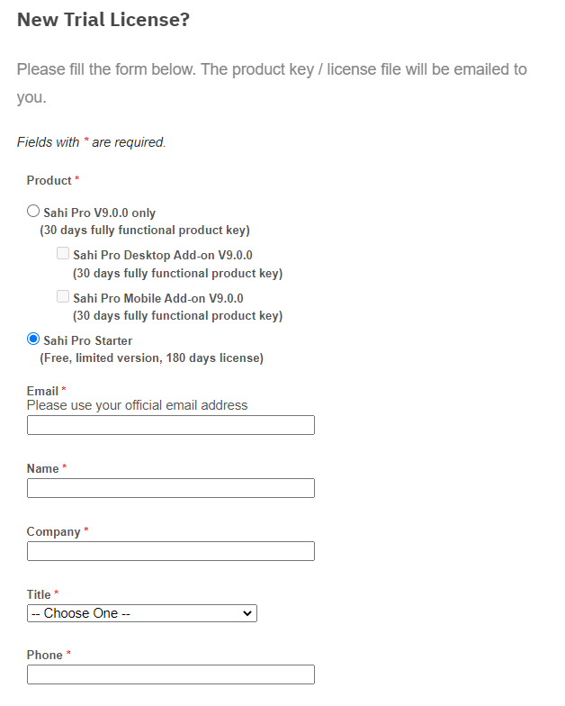
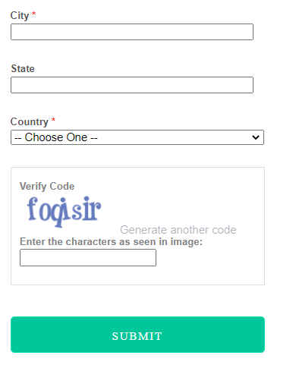
用gmail信箱註冊

Slide 6
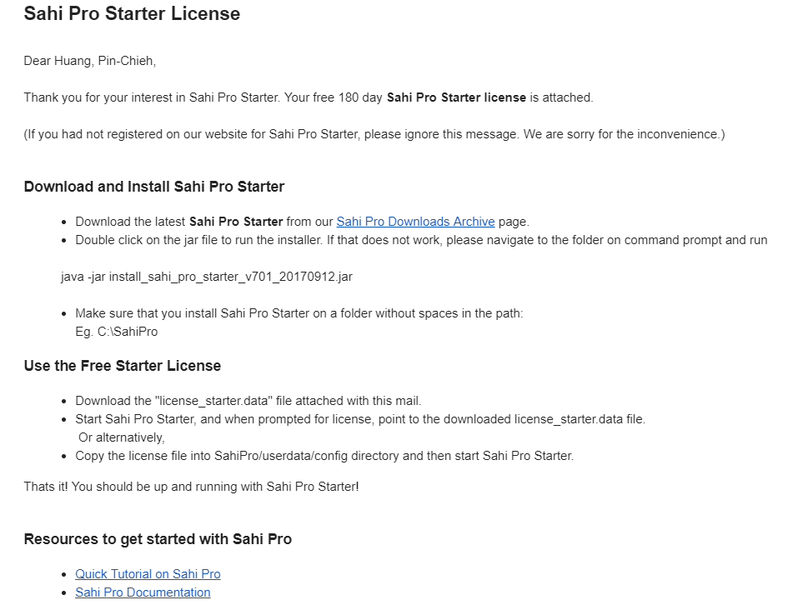
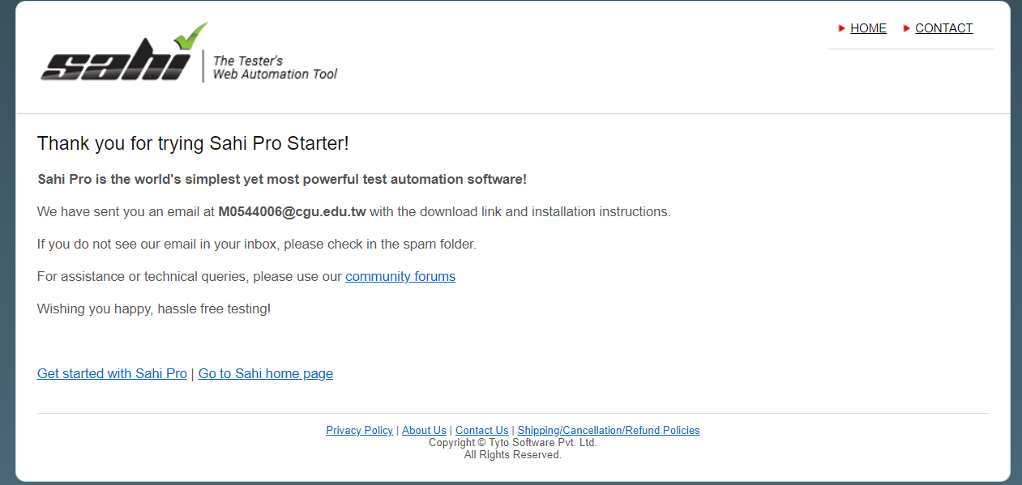
License會寄到信箱

Slide 7
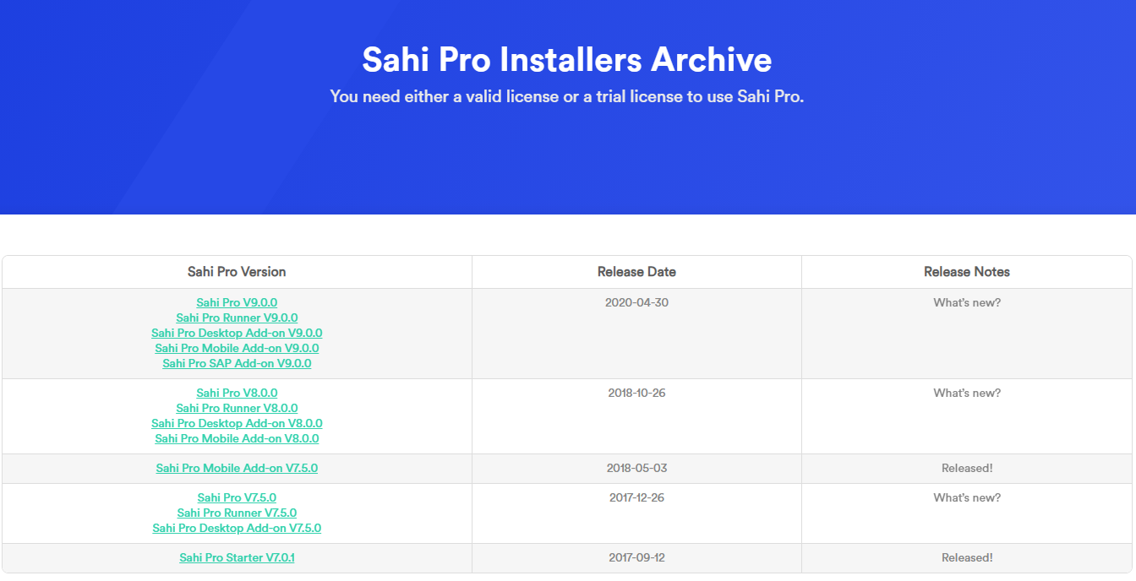
下載「Sahi Pro Starter」
http://sahipro.com/downloads-archive/

Slide 8
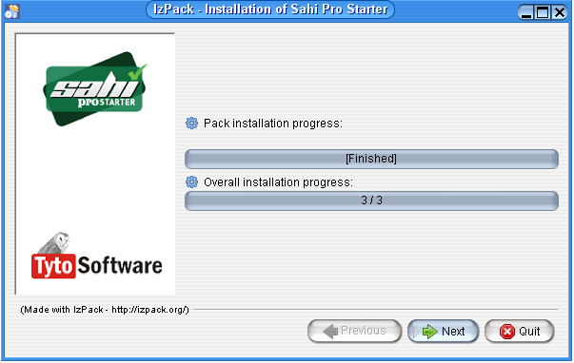
安裝過程一直下一步

Slide 9

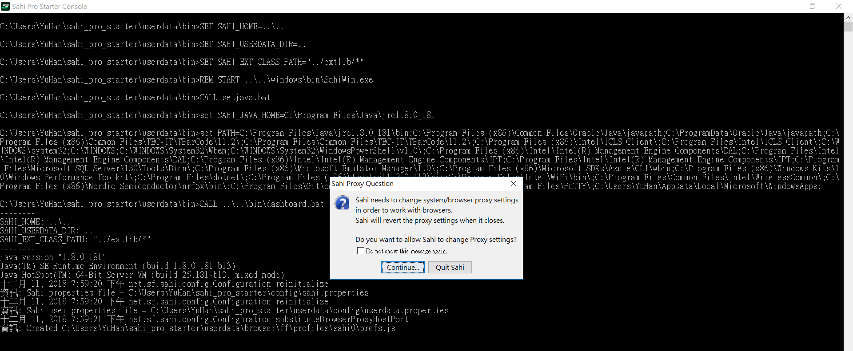
執行「Sahi Pro Starter」

Slide 10
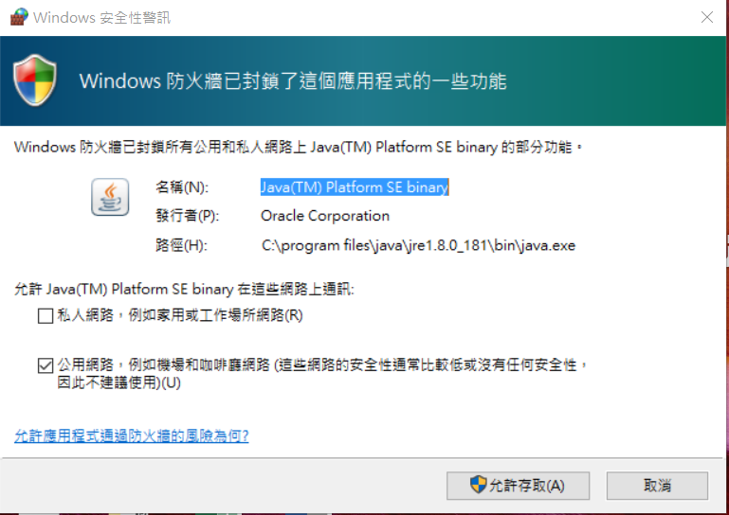
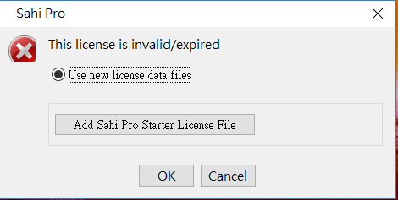
加入剛才Mail中的License
允許防火牆

Slide 11
使用說明

Slide 12
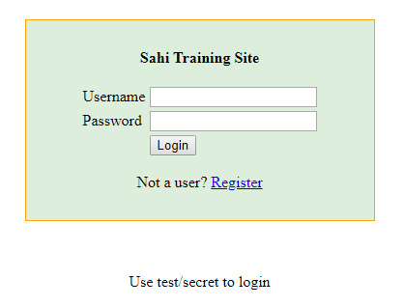
測試網頁
../sahi_pro_starter/htdocs/demo/training
複製資料夾到網頁路徑下(xampp/appserv)
先登入帳密
進入另一頁面製作特殊窗格
(用來核對變更)

Slide 13
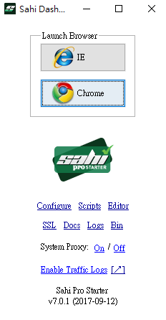
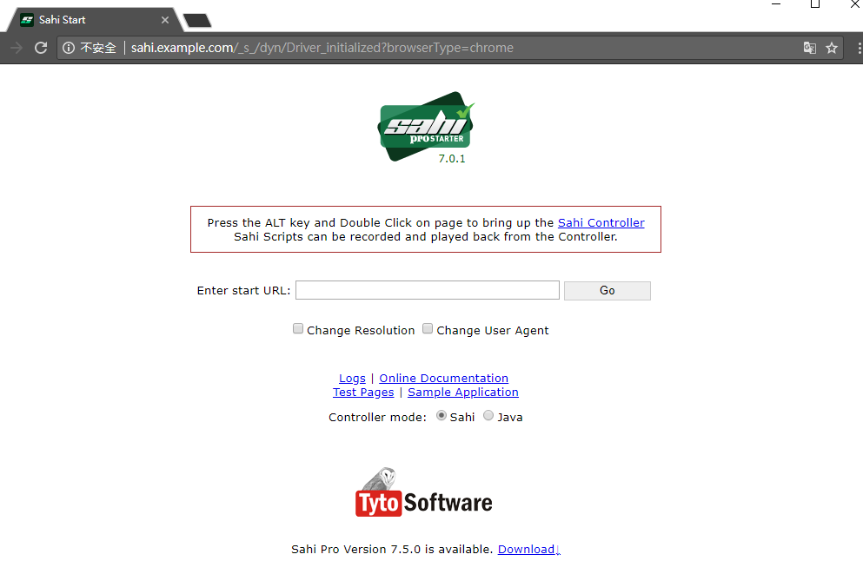
需要安裝JDK!!!
Notes:
Java Development Kit

Slide 14
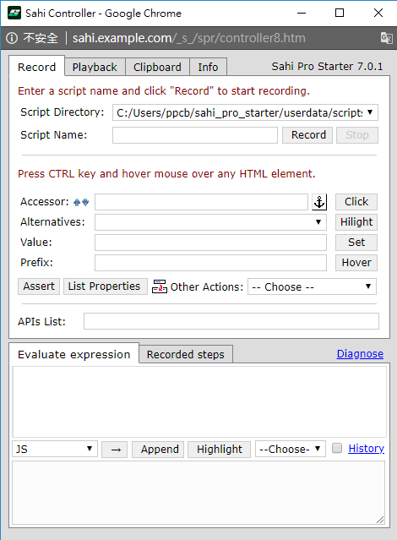
輸出檔案名稱
網頁Alt + 左鍵2下
打開"sahi controller"
※特殊窗格

Slide 15
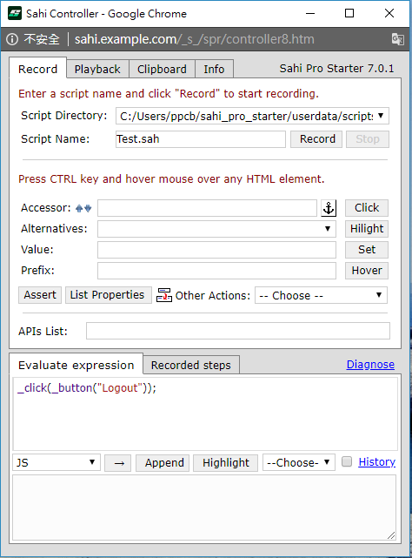
檔名需為.sah (按下Record開始記錄)

Slide 16
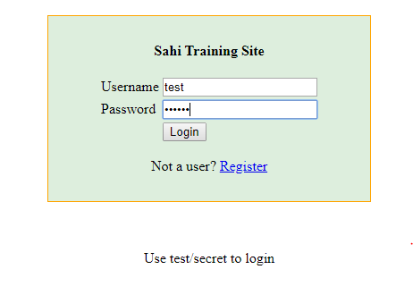


Slide 17
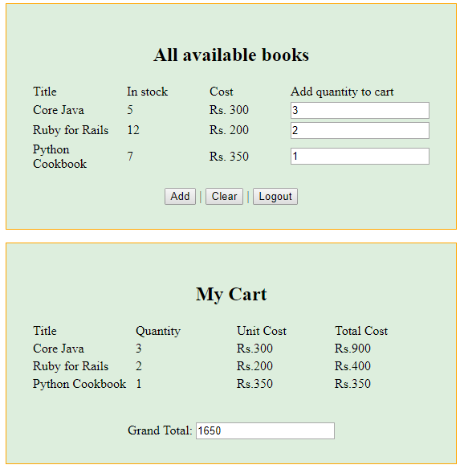
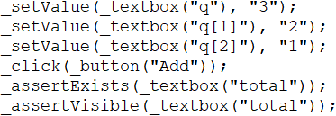

Slide 18
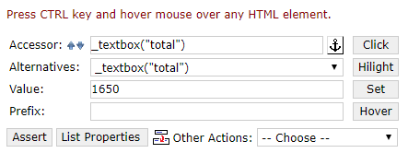
今天要針對1650這個結果當作特殊窗格
Ctrl+左鍵

Slide 19
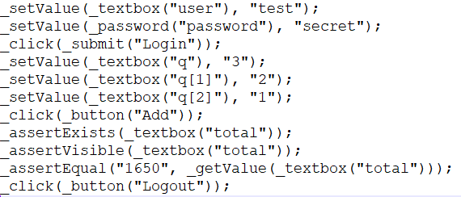
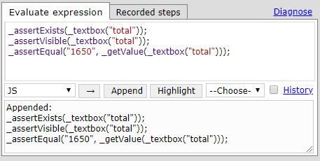
按下Append才會寫入檔案當作特殊窗格

Slide 20
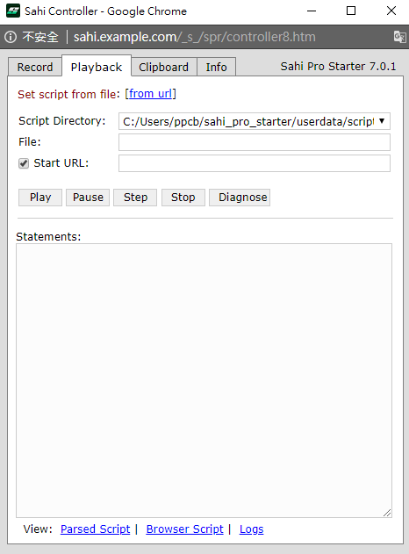
Playback
Log檔案
執行網址

Slide 21
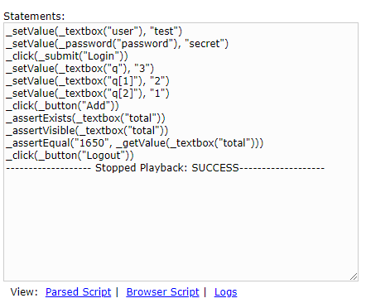
按下Play之後，網頁視窗會“自動” 執行剛剛所經過之步驟，只要最後結果出現“SUCCESS” 即代表結果相同

Slide 22
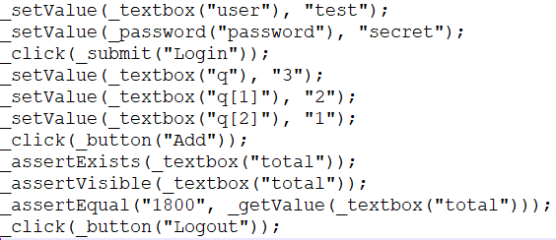
將tests.sah檔案中指定窗格的值更改為1800

Slide 23
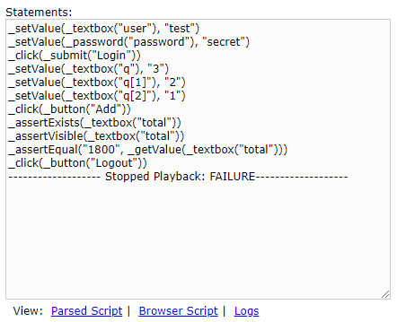
測試完後可點擊下方查看Log
查看Log

Slide 24
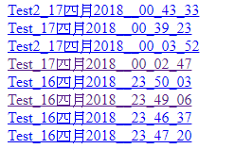
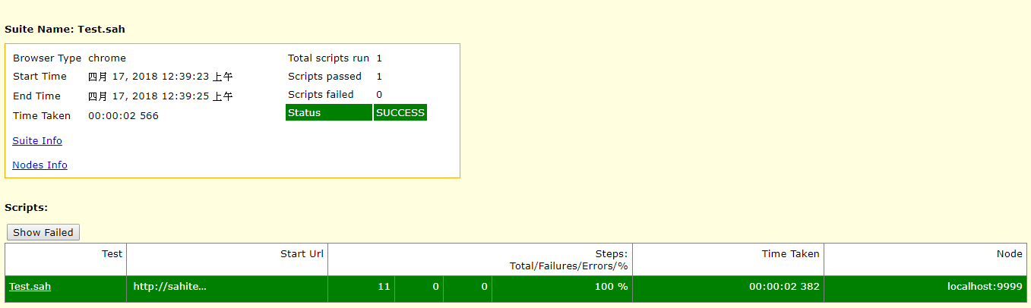

Slide 25
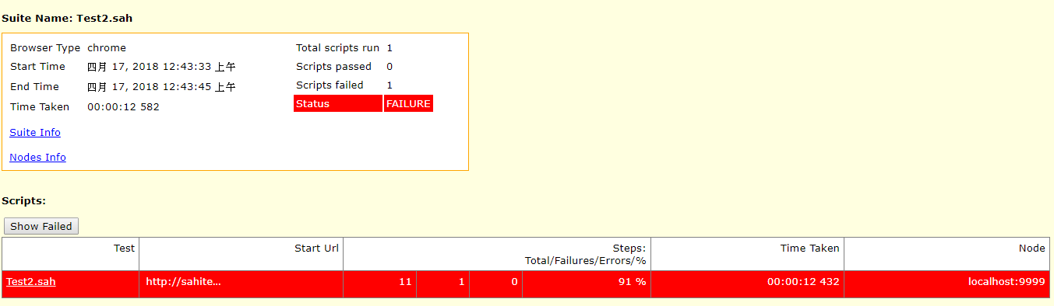

Slide 26
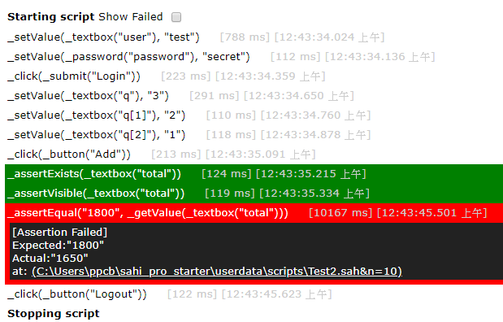
點擊檔案
查看失敗原因

Slide 27
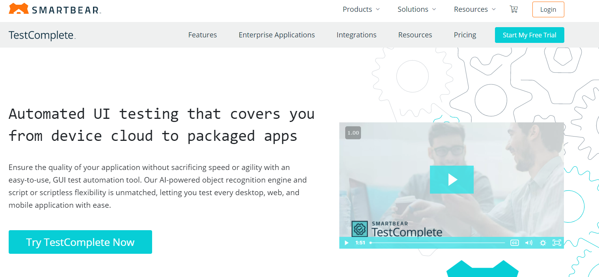
TestComplete
https://smartbear.com/product/testcomplete/overview/

Slide 28
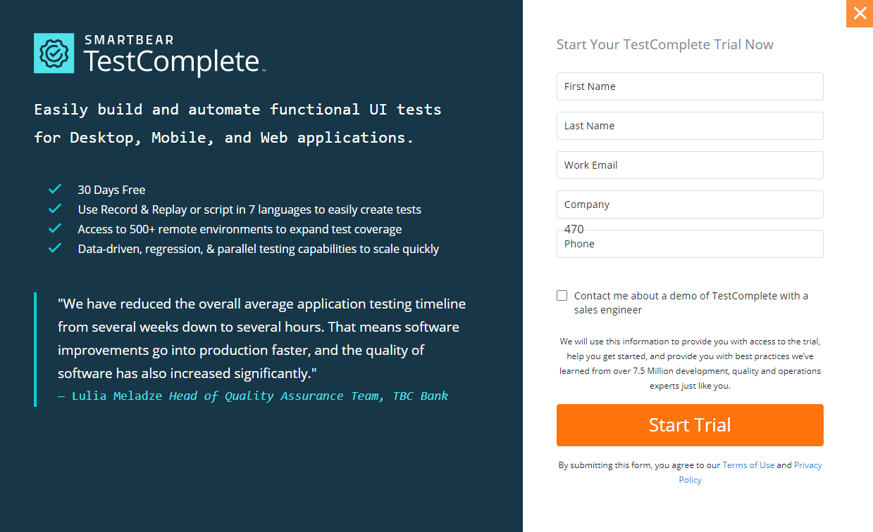
要用學校信箱喔

Slide 29
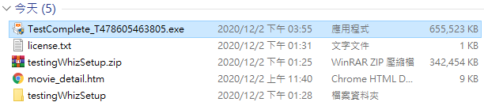
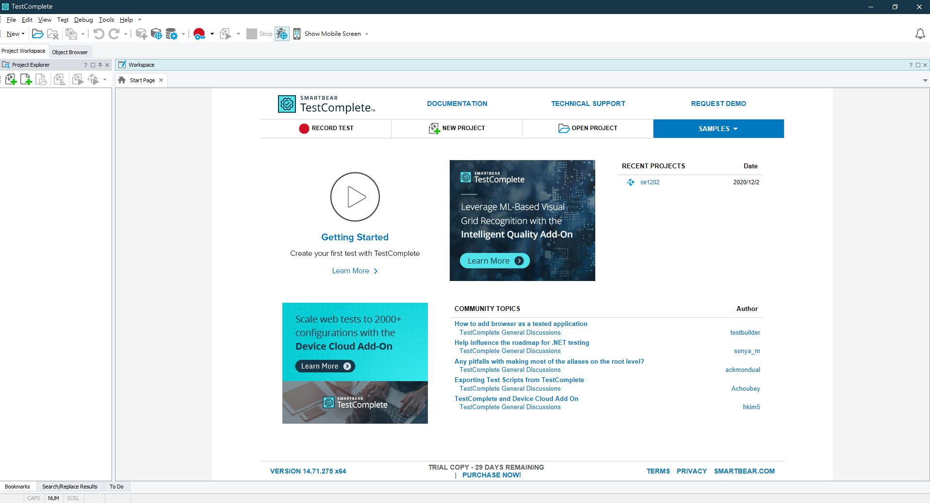
下載後請自行安裝
程式介面

Slide 30
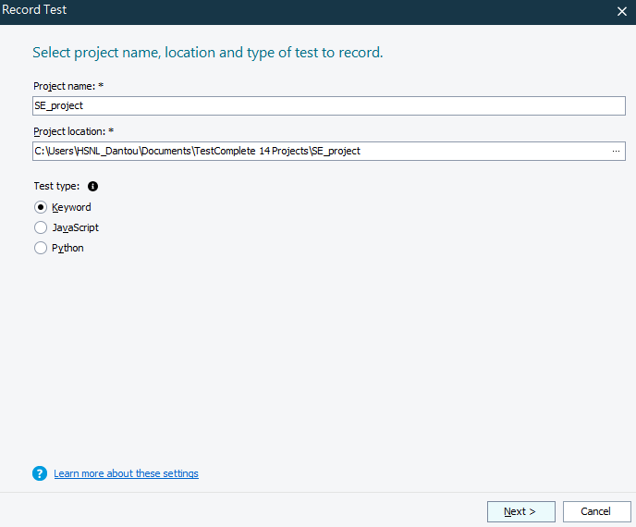
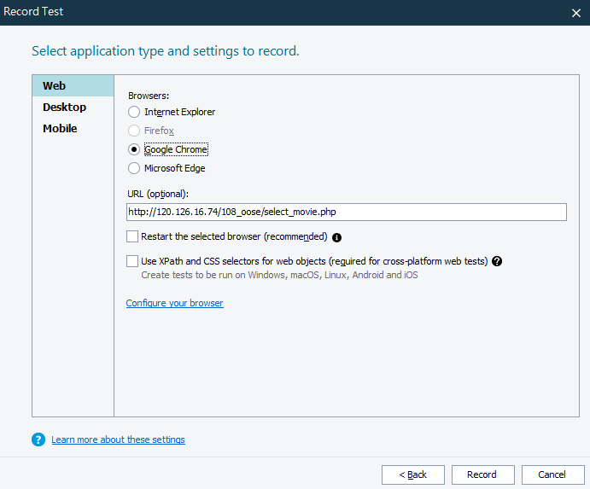

Slide 31
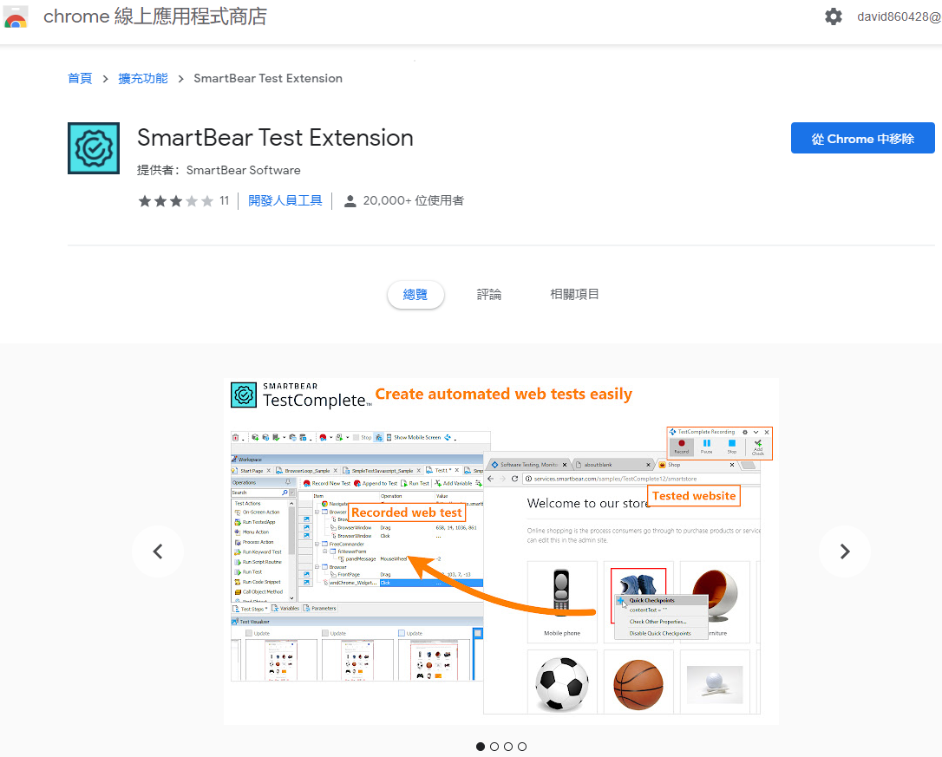
要先安裝chrome擴充軟件喔!

Slide 32
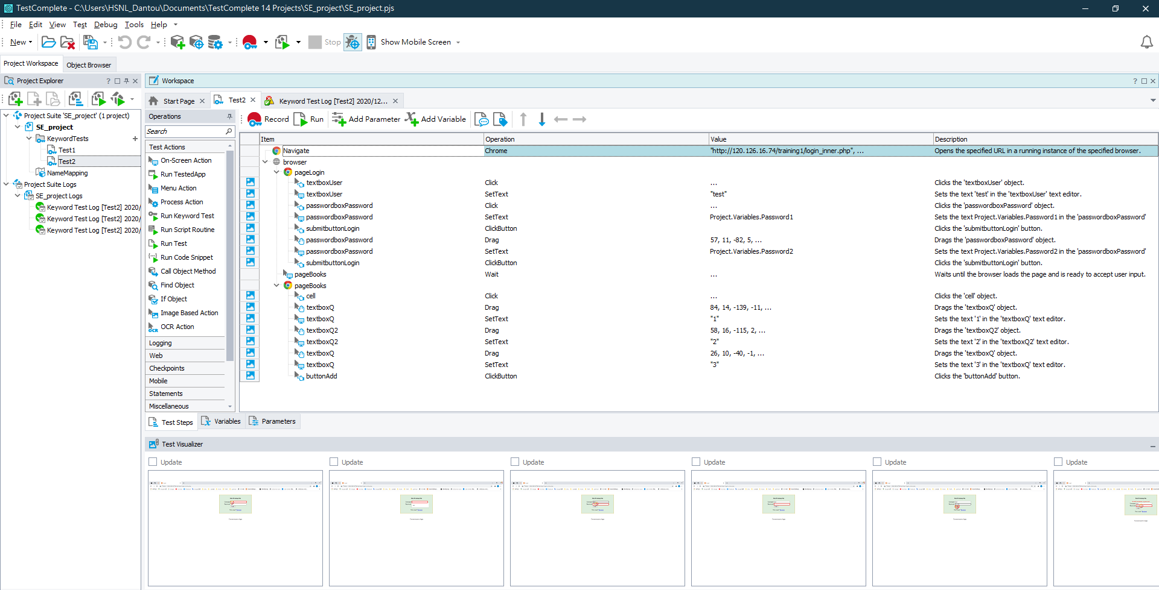
點擊run即可進行回歸測試
會記錄在瀏覽器上的所有動作

Slide 33
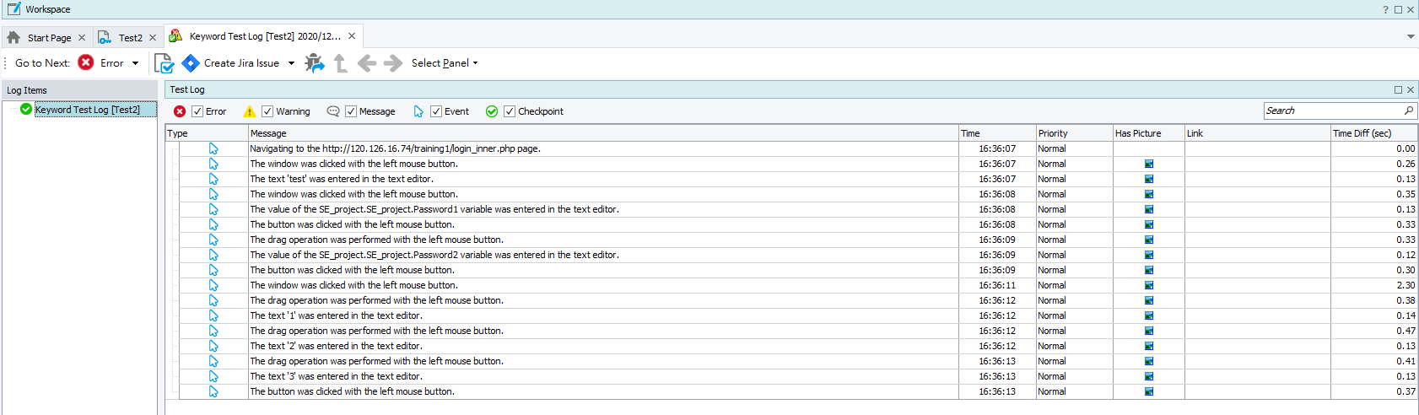
跑完回歸測試會將結果顯示出來，提供使用者作檢視。

